Slide 1
TEMA: CARACTERIZACIÓN DE MICROFIBRAS DE FIBROÍNA DE SEDA A PARTIR DE LA TÉCNICA DE ELECTROHILADO
AUTORES: EDWIN AULES - JUAN CARLOS QUIJIJE
DELEGADO DIRECCIÓN DE CARRERA:
ING. LUIS CARRIÓN
DESIGNADO:
ING. EDGARDO FERNÁNDEZ
TUTOR:
ING. CHRISTIAN NARVÁEZ
DR. MARCELO MEJÍA SECRETARIO ACADÉMICO

Slide 2
ÍNDICE
INTRODUCCIÓN
OBJETIVOS
CONFIGURACIONES
PARÁMETROS
FASES
INFLUENCIA DE LOS PARÁMETROS
CAPULLOS DE BOMBYX MORI
EXTRACCIÓN DE LA FIBROÍNA DE SEDA
PREPARACIÓN DE LA SOLUCIÓN ACUOSA
ELECTROHILADO
MICROSCOPIO ELECTRÓNICO DE BARRIDO (SEM)
RESULTADOS
CONCLUSIONES
RECOMENDACIONES
AGRADECIMIENTOS

Slide 3
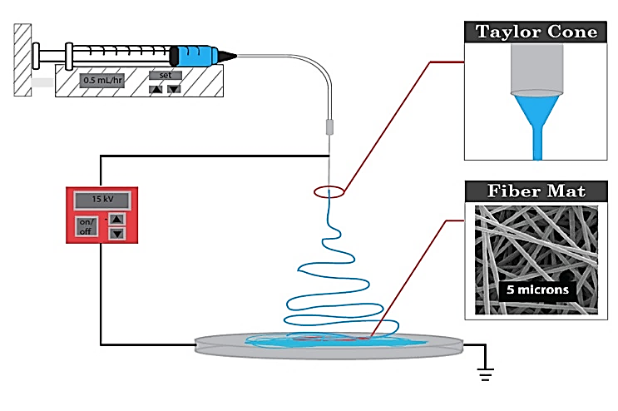
INTRODUCCIÓN: ELECTROHILADO
Es una técnica que se usa para hacer micro – nano fibras.
Usa variedad de polímeros en solución acuosa.
Controlando tres parámetros: de la solución, del proceso, y ambientales.
Puede controlar mejor la morfología de las fibras que con otras técnicas.

Slide 4
INTRODUCCIÓN: FIBROÍNA DE SEDA
Es la proteína más abundante de la seda proveniente del capullo Bombyx mori.
Bio-polímero adecuado para aplicaciones con la ingeniería de tejidos
Presenta diámetros de 10 y 25 $μm$, y su estructura se compone de cadenas pesadas y ligeras de 390 y 25 kDa respectivamente.
Excelentes propiedades mecánicas, buena bio-compatibilidad y bio-degradable.

Slide 5
OBJETIVOS
Objetivo General:
Obtener y caracterizar microfibras de fibroína de seda mediante la técnica de Electrohilado.
Objetivos Epecíficos:
Realizar el procedimiento químico para la extracción de la fibroína del capullo de Bombyx mori.
Obtener microfibras de fibroína de seda usando la técnica de Electrohilado
Caracterizar varias muestras de fibras de fibroína de seda obtenidas por variaciones de parámetros de la técnica de Electrohilado.

Slide 6
PARÁMETROS
DE LA SOLUCIÓN
Densidad [$ρ$]
Viscosidad [$η$]
Conductividad Eléctrica [$k$]
Tensión Superficial [$γ$]
Concentración [%wt]
DEL PROCESO
Voltaje [kV]
Distancia de Inyección [$H$]
Caudal [$Q$]
Diámetro del tubo capilar [$d_{n}$]
AMBIENTALES
Temperatura [$T$]
Humedad Relativa [$\%$]

Slide 7
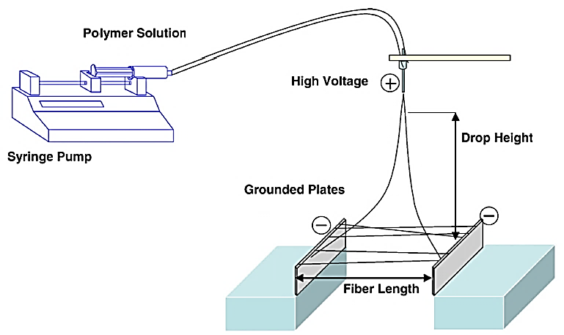
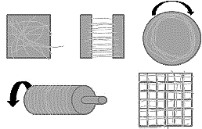
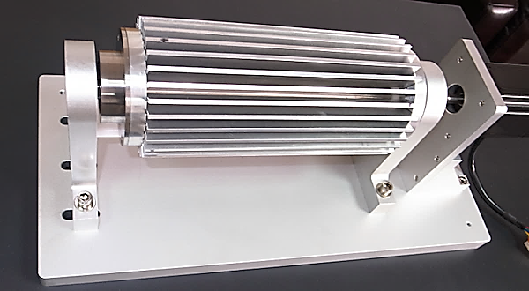
CONFIGURACIONES

Slide 8
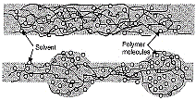
PARÁMETROS DE LA SOLUCIÓN
TENSIÓN SUPERFICIAL
Se relaciona con las fuerzas de cohesion del fluido.
Se le atribuye la formación de beads.
VISCOSIDAD
Tendrá un comportamiento no Newtoniano
El peso molecular y la concentración de la solución lo definen.
CONDUCTIVIDAD ELÉCTRICA
Un leaky dielectric debe crear cargar repulsivas.
Induce la formación del cono de Taylor.
Las moléculas del solvent tienden a agruparse.
Se require un adecuado enmarañamiento
Vence a la tension superficial.

Slide 9
PARÁMETROS DEL PROCESO
VOLTAJE
Alimentación de corriente directa mayor a 6 kV.
Induce esfuerzos tangenciales y radiales en la solución.
CAUDAL
Al incrementarse, el diámetro de la fibra será más grande y la formación de beads será inevitable.
COLECTOR
Inducen el empaquetamiento de las fibras.
Existen colectores de platos paralelos, rodillo, cilindro y cilindro hueco.
Influyen en la aceleración y estiramiento del jet.
El solvente no se evaporará con facilidad.
De un material metálico.

Slide 10
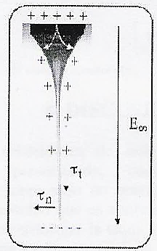
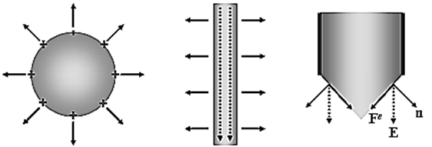
FASES

Slide 11
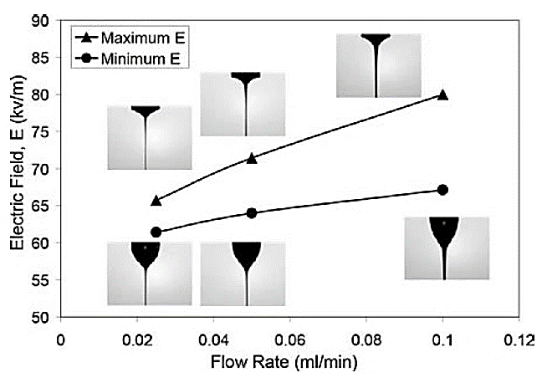
CONO DE TAYLOR

Slide 12
INFLUENCIA DE LOS PARÁMETROS

Slide 13
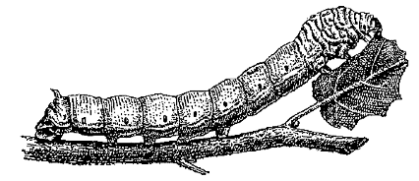
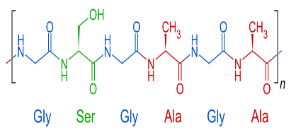
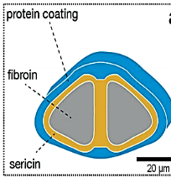
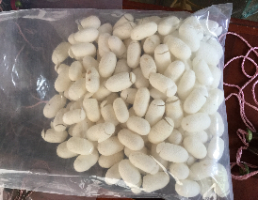
CAPULLOS DE BOMBYX MORI

Slide 14
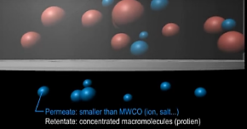
EXTRACCIÓN DE FIBROÍNA DE SEDA
Diálisis

Slide 15
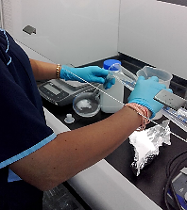
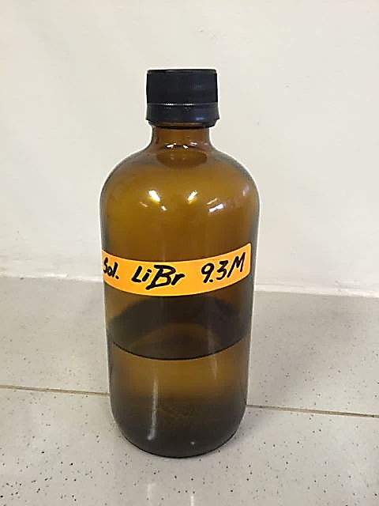
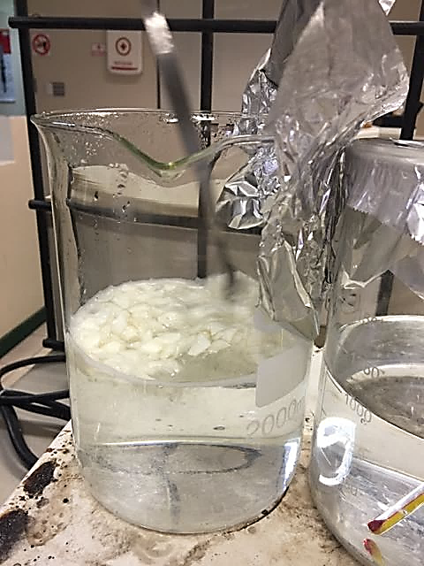
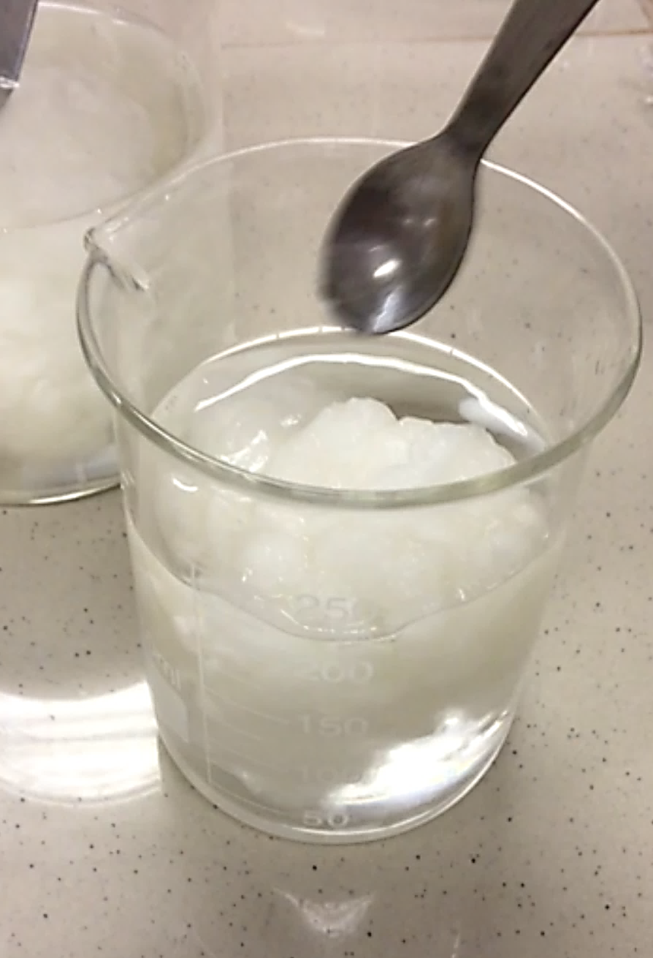
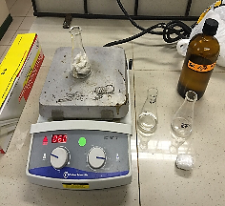
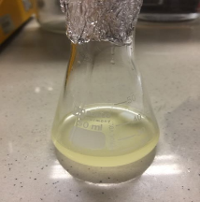
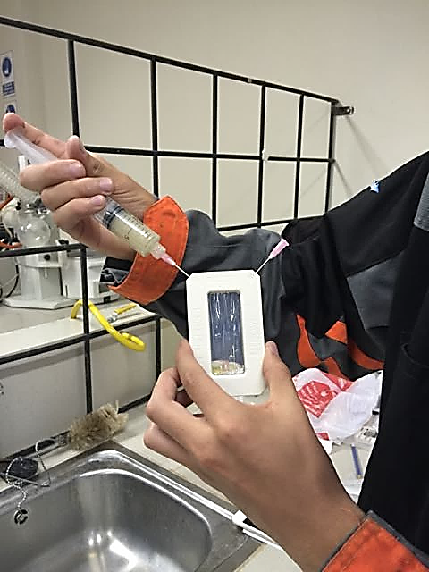
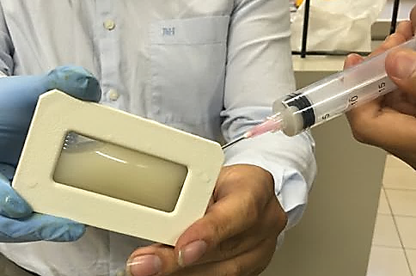
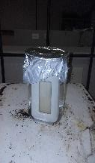
PROCEDIMIENTO DE EXTRACCIÓN
Solución de LiBr 9,3 M |  | Desengomado en solución de${Na}_{2}CO_{3}$ 0.02M
Disolución de fibroína |  | Diálisis

Slide 16
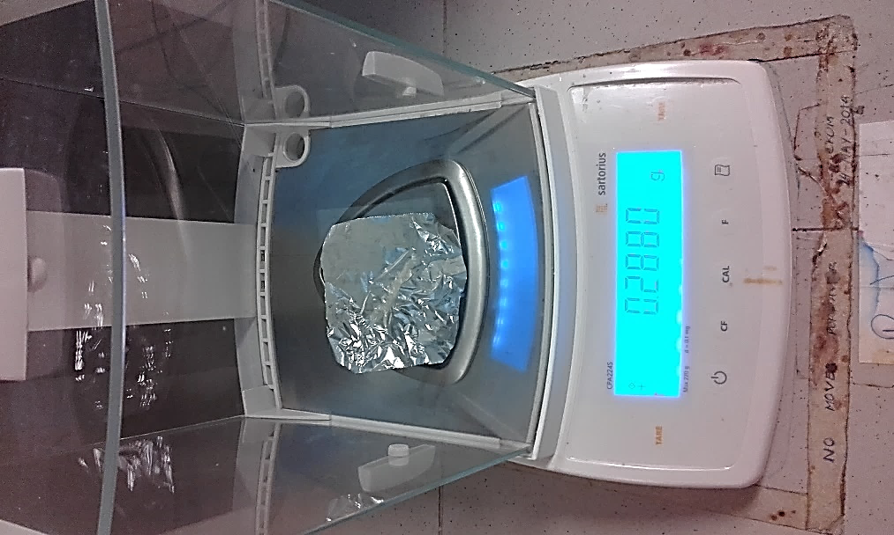
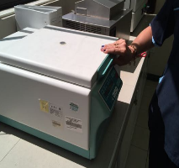
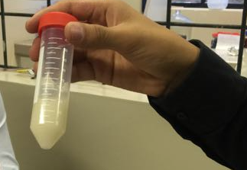
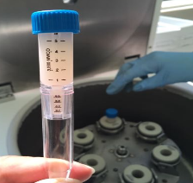
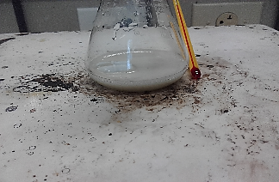
PREPARACIÓN DE LA SOLUCIÓN ACUOSA
Nueva concentración | Centrifugación
Concentración con Vivaspin | Concentración con PEG

Slide 17
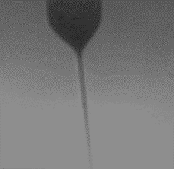
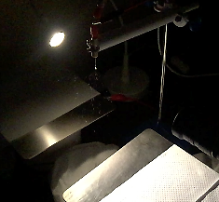
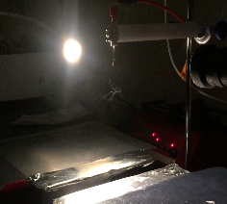
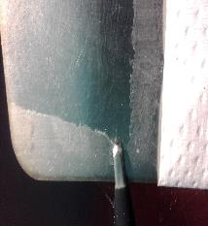
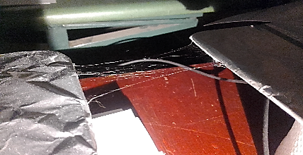
ELECTROHILADO
Estabilización del Proceso |  | Recolección
Platos separados |  | Obtención de membrana

Slide 18
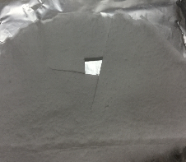
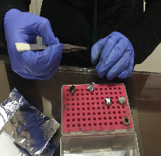
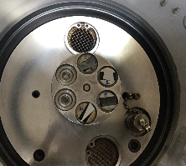
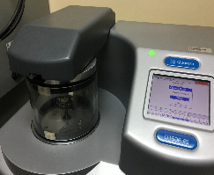
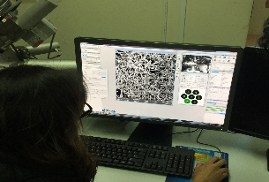
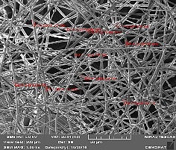
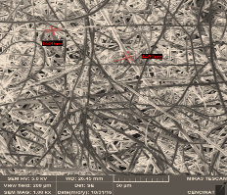
MICROSCOPIO ELECTRÓNICO DE BARRIDO (SEM)
Obtener una muestra | Vaporización en oro
Manipulación del Microscopio | Obtención de las fotos

Slide 19
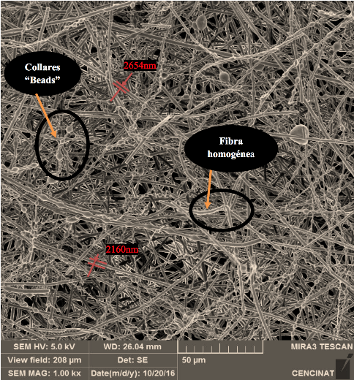
RESULTADOS: RSF 7,7 %wt
Parámetros | Fibras
Q = 1,2 [mL/h] H = 12 [cm] V = 10 [kV] Viscosidad $$\sim 69 −51 [mPa.s]$$ $$ρ=1,096 [g/mL]$$ pH = 7,21 Diámetro: 2383,5 ± 185,41 [nm]
Reómetro y Diámetros

Slide 20
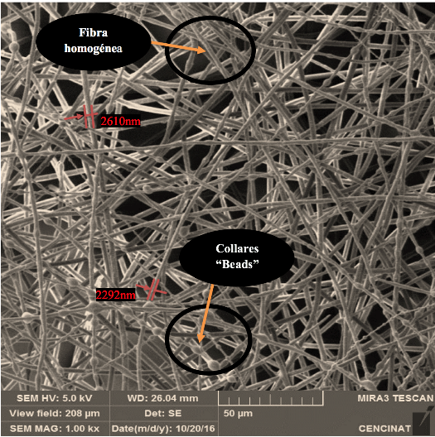
Diálisis: RSF 7,7 %wt – PEO 8000 Da 30%wt
Parámetros | Fibras
Q = 1 [mL/h] H = 12 [cm] V = 9,5 [kV] Viscosidad $$\sim 19 [mPa.s]$$ $$ρ=1,208 [g/mL]$$ pH = 7,24 Diámetro: 2412,9 ± 123,35 [nm]
Reómetro y Diámetros

Slide 21
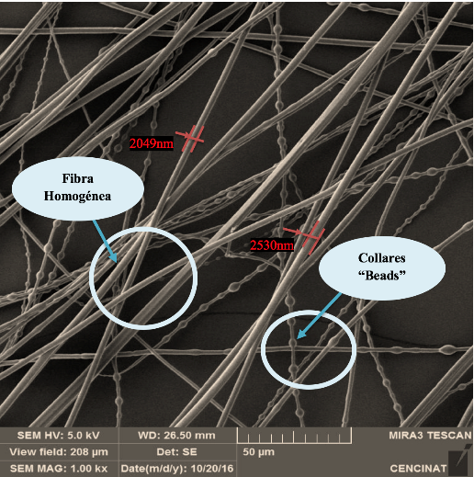
Diálisis: RSF 7,7 %wt – PEO 8000 Da 30%wt (P.S)
Parámetros | Fibras
Q = 0,9 [mL/h] H = 12 [cm] V = 10 [kV] Viscosidad $$\sim 19 [mPa.s]$$ $$ρ=1,208 [g/mL]$$ pH = 7,24 Diámetro: 2223,4 ± 163,4 [nm]
Reómetro y Diámetros

Slide 22
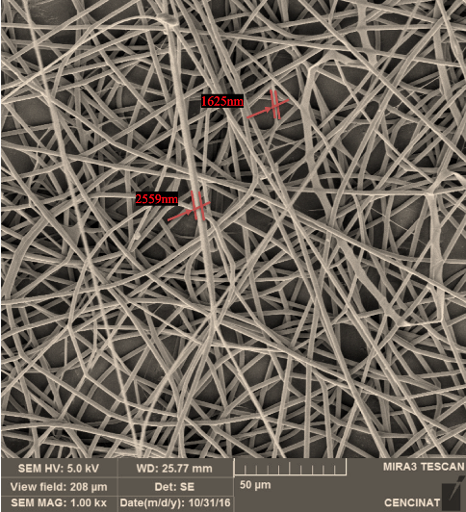
RSF – PEO 1’000 000 Da 2%wt (1/4)
Parámetros | Fibras
Q = 1,2 [mL/h] H = 12 [cm] V = 9,2 [kV] Viscosidad $$\sim 522 [mPa.s]$$ $$ρ=1,211 [g/mL]$$ pH = 7,71 Diámetro: 2089,4 ± 303,84 [nm]
Reómetro y Diámetros

Slide 23
RSF – PEO 1’000 000 Da 3%wt (1/4)
Parámetros | Fibras
Q = 1,2 [mL/h] H = 12 [cm] V = 9,2 [kV] Viscosidad $$\sim 590 [mPa.s]$$ $$ρ=1,219 [g/mL]$$ pH = 7,77 Diámetro: 2530,0 ± 960,74 [nm]
Reómetro y Diámetros

Slide 24
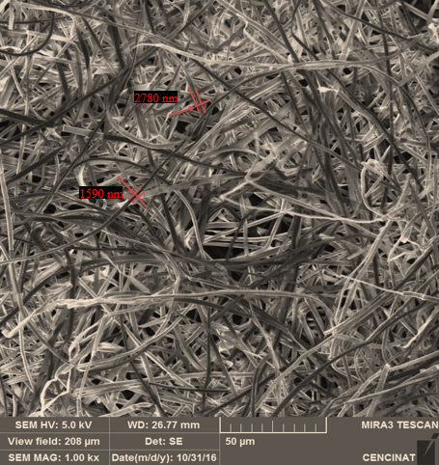
RSF – PEO 1’000 000 Da 2%wt (1/4) – CUB 5 gotas
Parámetros | Fibras
Q = 1,2 [mL/h] H = 12 [cm] V = 9,2 [kV] Viscosidad $$\sim 560 [mPa.s]$$ $$ρ=1,211 [g/mL]$$ pH = 7,72 Diámetro: 2214,0 ± 416,12 [nm]
Reómetro y Diámetros

Slide 25
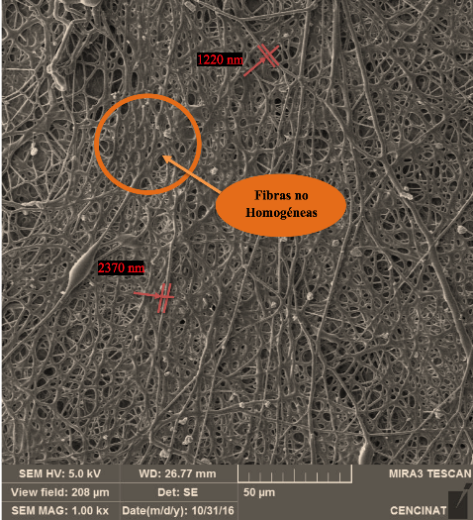
RSF – PEO 1’000 000 Da 5%wt (1/4) – CUB 5 gotas
Parámetros | Fibras
Q = 1,2 [mL/h] H = 12 [cm] V = 9,2 [kV] Viscosidad $$\sim 590 [mPa.s]$$ $$ρ=1,219 [g/mL]$$ pH = 7,77 Diámetro: 1709,0 ± 438,85 [nm]
Reómetro y Diámetros

Slide 26
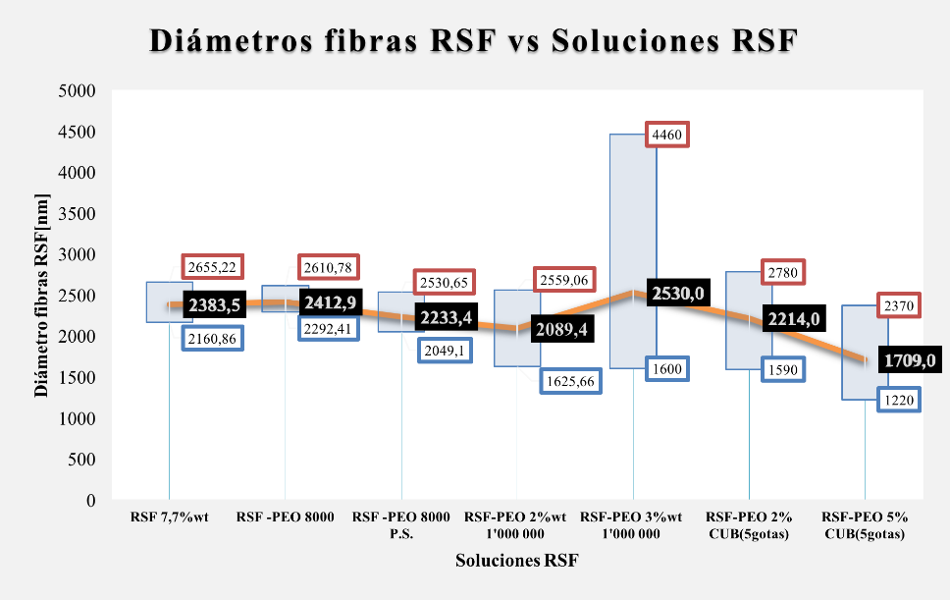
CONCLUSIONES

Slide 27
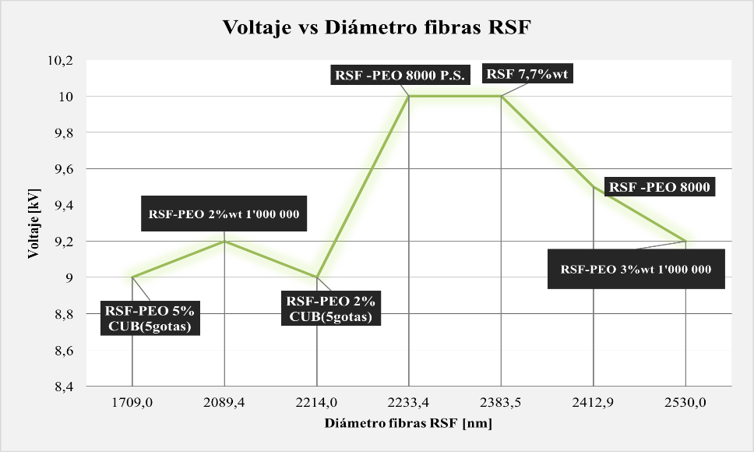
CONCLUSIONES

Slide 28
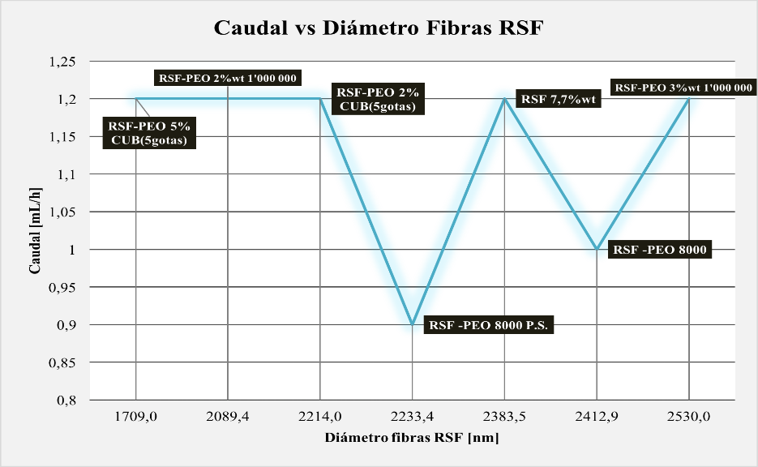
CONCLUSIONES

Slide 29
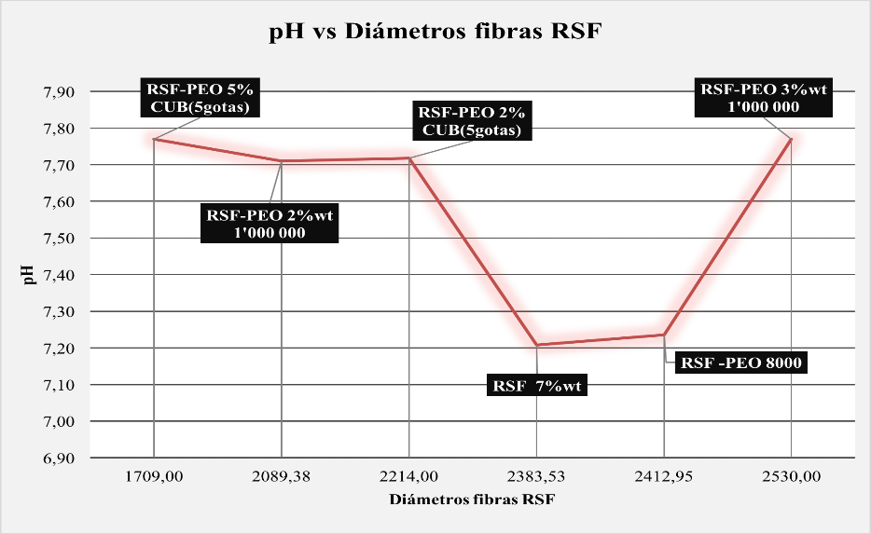
CONCLUSIONES

Slide 30
RECOMENDACIONES
En la obtención de las fibras, el proceso debe ser trabajado con mucho cuidado por seguridad del operario.
Pequeñas variaciones de cada parámetro influyen drásticamente en la morfología final de la fibra.
Contar con ayuda adecuada para el manejo de reactivos, ya que pueden reaccionar exotérmicamente o pueden ser sensibles a la luz.
Usar instrumentación adecuada y bien calibrada, con altas precisiones para las diferentes concentraciones en la solución polimérica.

Slide 31
RECOMENDACIONES
Tomar las precauciones necesarias para evitar la gelación durante el proceso de diálisis o almacenamiento.
Para proyectos aplicativos, trabajar con personas afines a carreras de ciencias de la vida, ya que aportarían con información más valiosa en su campo de estudio.
Incentivar el estudio de nuevas tecnologías para el desarrollo desde la cultivación del Bombix mori, hasta la elaboración de productos terminados en el Ecuador, creando una nueva línea en la matriz productiva, mejorando los procesos artesanales que se encuentran aplicándose en la actualidad y con proyección a la producción y comercialización a nivel nacional y en el mercado exterior de productos terminados a base de seda.

Slide 32
AGRADECIMIENTOS
A Dios, por la vida, salud y bendiciones.
A la Universidad de las Fuerzas Armadas – ESPE.
A nuestros padres y familiars.
Ing. Christian Narváez, nuestro Director del Proyecto.
Ing. Luis Carrión, laboratorio de Reología.
Ing. Andrea Vaca y Dr. Carlos Arroyo, CENCINAT.
Lcda. Silvana Granda, laboratorio de docencia de Biotecnología.
Ing. Luis Escobar, colaboración en procedimiento químico.
Ing. Luis Segura y Fundación ISMI, adquisición de capullos de seda.

